Slide 2
Девиз урока:
« Знаешь –
говори,
не знаешь -
слушай»!

Slide 4
Устный счет:
157,6
: 4 =
39,4
1657,6
157,6
1657,6
- 1500 =
100,4
: 4 =
25,1
+ 61 =
100,4
39,4
8 207,2 =
1657,6
Notes:
Все вычислительные примеры дети записывают в тетрадь

Slide 6
Распределите данные выражения на группы по столбикам, выполните действия и ответ обоснуйте.
0,18∙5
3-0,44
2,7∙0,1
0,25∙4
0,71- 0,28
0,71-0,28
0,4∙0,5
5+0,35
0,3∙3
0,26-0,2
0,34+0,6
0,7∙5
0,2∙0,3
1-0,8
0,74+0,26

Slide 7
Распределите данные выражения на группы по столбикам, выполните действия и ответ обоснуйте.
0,26-0,2
0,34+0,6
5+0,35
0,71- 0,28
0,3∙3
0,7∙5
0,18∙5
0,25∙4
0,4∙0,5
0,2 ∙0,3
2,7∙0,1

Slide 8
Классная работа
Умножение десятичных дробей

Slide 9
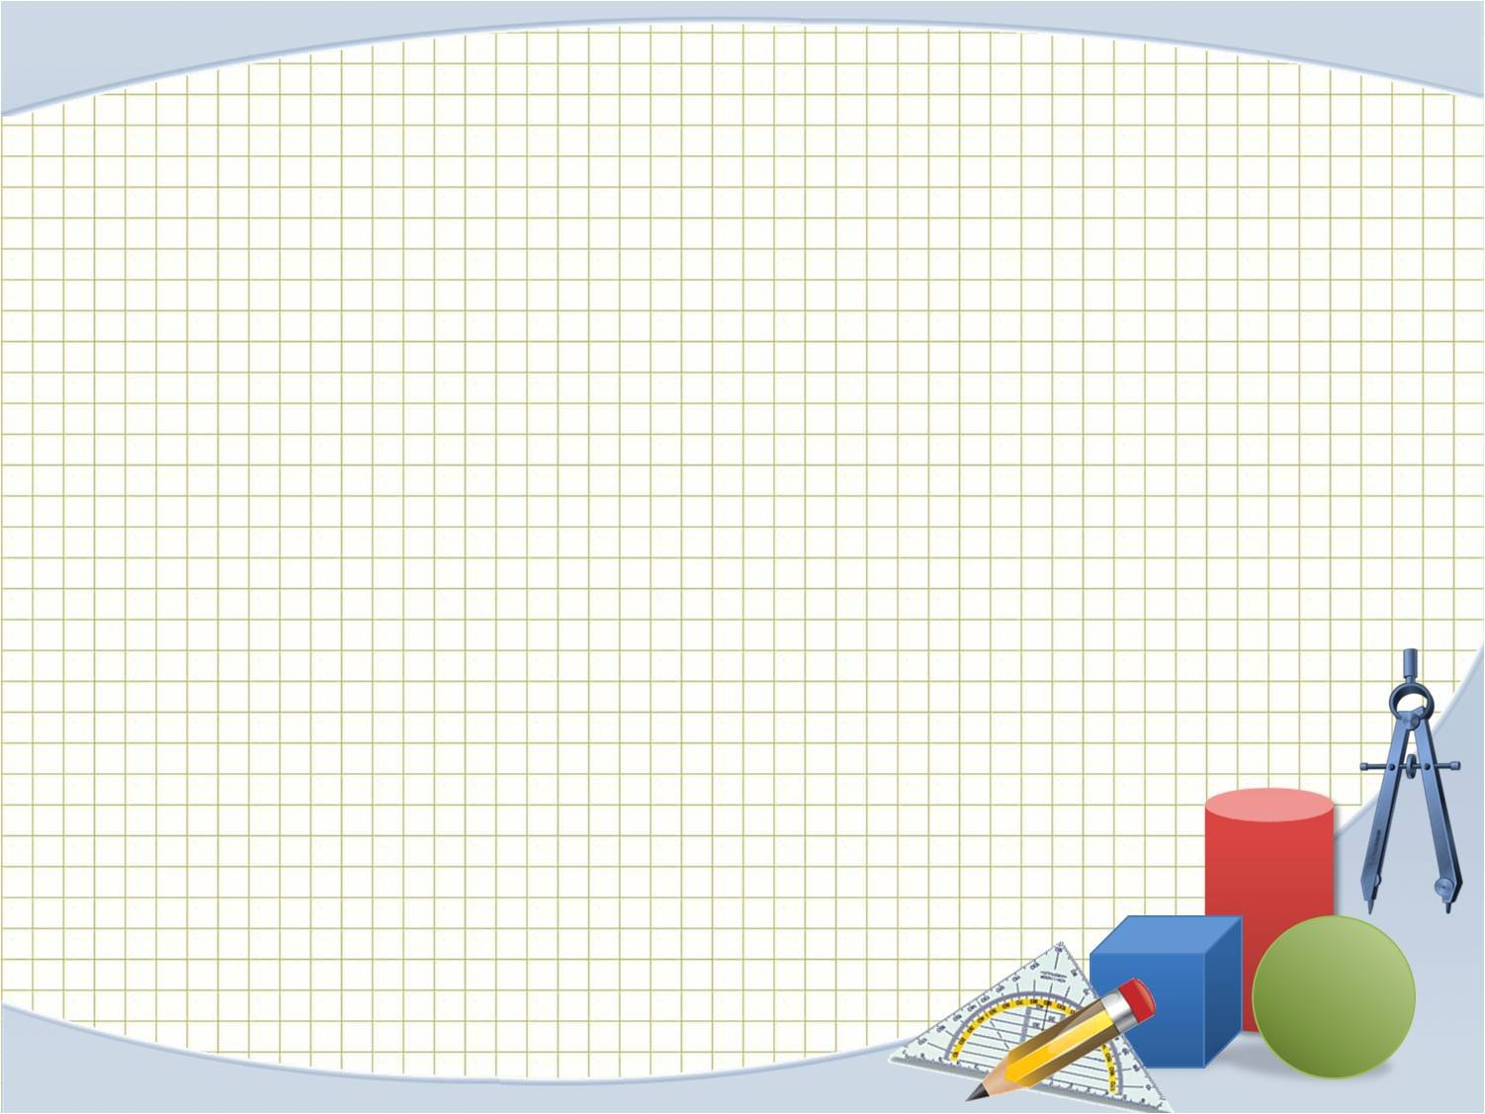
Цель урока:
научить умножать десятичные дроби;
сформировать чёткое представление о различиях свойств умножения на разрядную единицу;
расширить представление учащихся о выполнении действий с десятичными дробями.

Slide 10
$\frac{2}{10}$ * $\frac{7}{10}$ = $\frac{14}{100}$ = 0,14 ,
0,2*0,7 =0,14

Slide 11
Умножение десятичных дробей
Впереди дописываем три нуля.
Пример 1.
0,24 ∙ 0,009 = 0,00216
Пример 2.
15,08 ∙ 7,4 = 111,592
Чтобы перемножить десятичные дроби нужно:
1) выполнить умножение, не обращая внимания на запятые;
2) отделить запятой справа столько цифр, сколько их после запятой в обоих множителях вместе.
Если в произведении получается меньше цифр, чем надо отделить запятой, то впереди пишут нуль или несколько нулей.
2+3
5 цифр
15,08

7,4
2+1
6032
10556
111,592
3 цифры

Slide 12
Умножение десятичных дробей
Впереди дописываем один нуль.
Пример 3.
0,02 ∙ 35 = 0,70 = 0,7
Пример 4.
49 ∙ 0,00016 = 0,00784
Выполните действие:
1) 8 ∙ 0,05; 2) 0,012 ∙ 6;
3) 57 ∙ 0,0062; 4) 0,28 ∙ 30;
5) 0,01 ∙ 94; 6) 37 ∙ 0,001;
7) 215 ∙ 0,0026;
8) 620 ∙ 0,00005.
2
2 цифры
0,00016

Ответы:
0,4; 2) 0,072;
3) 0,3534; 4) 8,4;
5) 0,94; 6) 0,037;
7) 0,559; 8) 0,031.
49
5
144
В произведении получи-лось меньше цифр, чем надо отделить запятой.
Впереди дописываем три нуля.
64
0,00784
5 цифр

Slide 13
Умножение десятичных дробей на 10, 100, 1000 и т.д.
1,567 • 10=
15,67
0,54 • 100=
54
78,02 • 1000=
78020

Slide 14
Это интересно!
Дробь 0,001 очень мала. Например 0,001 с. Звук в воздухе за это время распространяется на 33 см, а пуля, которая летит со скоростью 700-800 м/с, пролетит 70 см. Земной шар перемещается вокруг Солнца на 30 м, даже комар успевает за это время взмахнуть вверх и вниз своими крылышками.

Slide 15
Физкультминутка десятичная – встаете, обыкновенная дробь – хлопаете, натуральное число – поднимаете руки вверх
0,9
456,2
7
1
5,6
23
46,88
90
0,0076

Slide 16
1,2 ∙ 16
2,5 ∙ 14
3,5 ∙ 35
11 ∙ 1,7
0,65 ∙ 35
2,3 ∙11
2,81 ∙ 10
0,386 ∙ 100
0,64 ∙ 1000
35 | 28,1 | 22,75 | 19,2 | 12,25 | 640 | 25,3 | 18,7 | 38,6
А | К | И | М | Г | Й | Ц | Н | И

Slide 18
Научился сам, научи другого.
Работаем в группах

Slide 19
Задача: В школе нужно застелить новый линолеум. Квадратный метр линолеума стоит 185 рублей. Сколько денег понадобится на ремонт?
 | 1 группа кабинет математики | 2 группа кабинет информатики | 3 группа кабинет физики
Длина | 4,5 | 4,8 | 4,6
Ширина | 3,8 | 3,7 | 3,5

Slide 20
Задача: В школе нужно застелить новый линолеум. Квадратный метр линолеума стоит 185 рублей. Сколько денег понадобится на ремонт?
 | 1 группа кабинет математики | 2 группа кабинет информатики | 3 группа кабинет физики
Длина | 4,5 | 4,8 | 4,6
Ширина | 3,8 | 3,7 | 3,5
Площадь | 4,5*3,8=17,1 | 4,8*3,7=17,76 | 4,6*3,5=16,1
Стоимость | 17,1*185=3163,5 | 17,76*185=3285,6 | 16,1*185=2978,5

Slide 21
Задача:
Заполни таблицу, если плата
за 1кВт·ч электроэнергии – 2, 55 р.
 | 1 группа | 2 группа | 3 группа
предыдущее | 5630 | 2100 | 3400
последующее | 5720 | 2300 | 3550
Оплата за месяц

Slide 22
Задача:
Заполни таблицу, если плата
за 1кВт·ч электроэнергии – 2, 55 р.
 | 1 группа | 2 группа | 3 группа
предыдущее | 5630 | 2100 | 3400
последующее | 5720 | 2300 | 3550
Оплата за месяц | 90 x 2,55 =229, 50 | 200x2,55=510 | 150x2,55= 382,5

Slide 23
Задача:
На завтрак динозавр съел 2,3 т травы , на ланч в 2 раза больше, на обед на 5,8 т больше чем на завтрак ,на полдник в 2 раза меньше ,чем на обед . А на ужин столько , сколько на полдник и на ланч вместе .На сколько потолстел динозавр в этот день?
Ответ:

Slide 24
Домашнее задание:
1. Обязательно выучить правила, их можно найти на стр.214
2. А теперь их нужно применить, решая №1391(1 столбик), №1397 (1 столбик)
3. Ну а теперь творческое задание:
Нужно измерить свою комнату и посчитать, сколько нужно заплатить за новый линолеум для твоей комнаты. Один квадратный метр линолеума – 185р.

